Slide 1
CHÀO MỪNG CÁC EM
ĐẾN VỚI TIẾT HỌC HÔM NAY!

Slide 2
Trò chơi
“Nghe bài hát, đoán nghề nghiệp”
â
Luật chơi: Chia lớp thành 2 đội. Giáo viên mở lần lượt một số bài hát có nội dung liên quan đến nghề nghiệp. Mỗi bài hát mở một đoạn hát 1 đến 2 câu bất kì và dừng lại. Học sinh có 15 giây suy nghĩ, khi có hiệu lệnh, đội nào giơ tay trước, sẽ giành quyền trả lời. Trả lời đúng được 10 điểm. Trả lời sai không được điểm và nhường quyền trả lời cho đội còn lại. Kết thúc cuộc chơi, đội nào giành nhiều điểm hơn, đội đó thắng cuộc.

Slide 3
TUẦN 30
TÌM HIỂU MỘT SỐ NGHỀ HIỆN CÓ Ở ĐỊA PHƯƠNG

Slide 4
1. Chia sẻ, tìm hiểu một số nghề hiện có ở địa phương

Slide 5
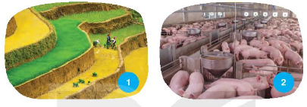
Nhiệm vụ 1: Chia sẻ hiểu biết về một số nghề ở địa phương
Quan sát và nêu tên nghề trong mỗi hình sau:
Trồng lúa
Nuôi lợn

Slide 6
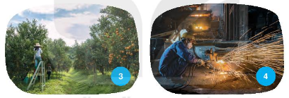
Trồng cây ăn quả
Nghề cơ khí

Slide 7
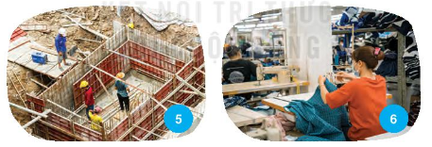
Nghề xây dựng
Nghề may

Slide 8
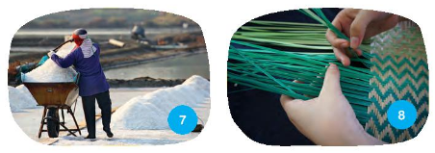
Nghề làm muối
Nghề đan lát mây tre lá

Slide 9
Tất cả những công việc chuyên làm theo sự phân công lao động của xã hội để tạo ra sản phẩm vật chất hoặc tinh thần và đem lại thu nhập cho bản thân, gia đình (bằng tiền hay hiện vật) đều được coi là nghề.

Slide 10
â
Hàng ngày, những người sống quanh em (cha mẹ, người thân, hàng xóm) làm công việc gì để đem lại thu nhập?
Trên đường từ nhà tới trường, em đã nhìn thấy những công việc/ nghề nào?

Slide 11
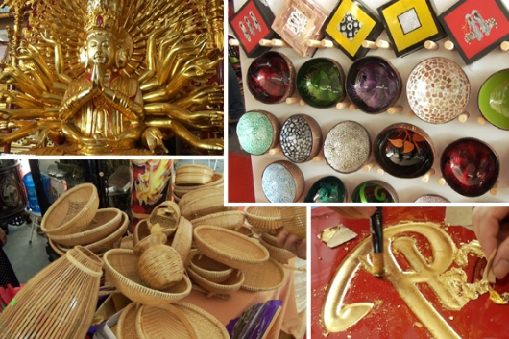
â
a) Tên một số nghề ở địa phương
Ở địa phương có nhiều nghề khác nhau:
Những nghề trực tiếp làm ra của cải vật chất như các nghề trồng trọt (trồng lúa, trồng hoa màu, trồng rau, trồng cây ăn quả,...), các nghề chăn nuôi (nuôi trâu, bò, lợn, gà, vịt,...), các nghề thủ công truyền thống (mây tre đan; làm gốm; làm gạch;...).

Slide 12
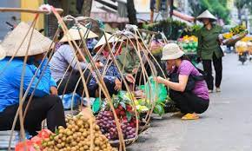
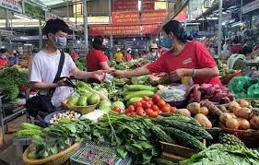
â
Những nghề được thực hiện nhằm phân phối sản phẩm đến người tiêu dùng và thu lợi nhuận như nghề bán hàng trong cửa hàng, bán hàng ở chợ, bán hàng rong.

Slide 13
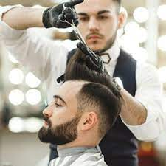
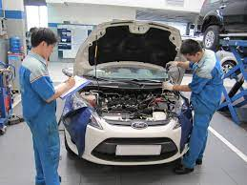
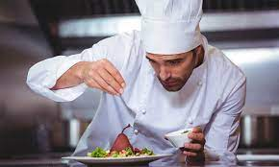
â
Có những nghề dịch vụ, thực hiện các công việc nhằm phục vụ cho nhu cầu sản xuất, kinh doanh hay sinh hoạt tiêu dùng, như: cung ứng phân bón; thuốc bảo vệ thực vật; đầu bếp; cắt, uốn tóc; sửa chữa ô tô, xe máy, điện thoại, máy tính,...

Slide 14
KẾT LUẬN
â
Mỗi nghề đều có giá trị và đem lại lợi ích cho người dân địa phương, xã hội. Mức độ được đáp ứng các nhu cầu về ăn, mặc, ở, đi lại,... và mức sống của người dân địa phương cao hay thấp phụ thuộc chủ yếu vào hoạt động nghề nghiệp ở chính địa phương mình đang sống.

Slide 15
Nhiệm vụ 2: Chia sẻ đặc trưng của một số nghề ở địa phương
Nêu đặc trưng của một số nghề ở địa phương.
Tên nghề hiện có ở địa phương.
Những công việc đặc trưng của nghề.
Trang thiết bị, dụng cụ cơ bản để làm nghề
Những phẩm chất, năng lực của người làm nghề.
Những nguy hiểm có thể xảy ra về cách giữ an toàn khi làm các công việc của nghề.
Thảo luận nhóm đôi

Slide 16
b) Đặc trưng của một số nghề ở địa phương
Ở địa phương ta hiện có nhiều nghề khác nhau. Mỗi nghề đều có những công việc đặc trưng; trang thiết bị, dụng cụ lao động cơ bản; yêu cầu về phẩm chất, năng lực đối với người lao động và những nguy hiểm có thể xảy ra trong quá trình thực hiện các công việc của nghề.

Slide 17
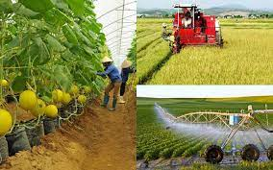
â
Những nghề có đặc trưng nghề gần giống nhau được xếp vào một nhóm nghề như nghề trồng lúa, trồng rau, trồng hoa, cây cảnh, trồng cây ăn quả được xếp chung vào nhóm nghề trồng trọt.

Slide 18
2. Tìm hiểu một số nghề đặc trưng hiện có ở địa phương

Slide 19
Nhiệm vụ 1: Thảo luận về cách thu thập thông tin khi tìm hiểu đặc trưng của một số nghề ở địa phương
Gợi ý:
Làm một số công việc của nghề.
Phỏng vấn người lao động thông qua phiếu hỏi.
Tìm kiếm thông tin trên mạng internet.
CÁCH THU THẬP THÔNG TIN DỮ LIỆU KHI TÌM HIỂU ĐẶC TRƯNG CỦA MỘT SỐ NGHỀ
Quan sát thực tế
thông qua tham quan.
Quay phim. Chụp ảnh.
Đọc các tài liệu tham khảo về nghề.

Slide 20
Trong sơ đồ gợi ý một số cách thu thập thông tin khi tìm hiểu nghề ở địa phương. Ngoài những cách đó, em có thể đề xuất những cách thu thập thông tin khác.

Slide 21
a) Cách thu thập thông tin khi tìm hiểu đặc trưng của một số nghề ở địa phương
- Có nhiều cách để thu thập, tìm kiếm thông tin về đặc trưng của nghề ở địa phương như tra cứu, tìm hiểu trên mạng internet, đọc sách tham khảo về nghề, phỏng vấn người lao động, tham quan, trải nghiệm làm một số công việc của nghề,...
- Mỗi cách đều đem lại cho chúng ta những thông tin nhất định, không có cách nào là vạn năng.

Slide 22
➔ Vì vậy, cần kết hợp sử dụng nhiều cách thu thập, tìm kiếm thông tin về nghề để giúp chúng ta có được những thông tin đầy đủ, chính xác về các đặc trưng của nghề chúng ta muốn tìm hiểu.

Slide 23
Nhiệm vụ 2: Xây dựng kế hoạch dự án tìm hiểu một số nghề hiện có ở địa phương
Phương án 1: Giáo viên yêu cầu học sinh tìm những bạn cùng quan tâm hoặc cùng yêu thích một nghề hiện có ở địa phương để lập thành các nhóm dự án.
Phương án 2: Giáo viên nêu tên từng nghề hiện có và là nghề chủ yếu ở địa phương, sau đó hỏi: Những em nào muốn tham gia nhóm dự án tìm hiểu nghề này? Dựa vào ý kiến của học sinh, giáo viên thành lập các nhóm dự án.
Thảo luận nhóm đôi

Slide 24
b) Xây dựng kế hoạch dự án tìm hiểu một số nghề hiện có ở địa phương
BẢNG KẾ HOẠCH THỰC HIỆN DỰ ÁN TÌM HIỂU ĐẶC TRƯNG MỘT SỐ NGHỀ Ở ĐỊA PHƯƠNG
Nhiệm vụ | Phân công | Sản phẩm dự kiến
1. Tìm hiểu, thu thập thông tin về các công việc đặc trưng của nghề trồng cây ăn quả ở địa phương | Nguyễn Mai Hoa Phạm Văn Hưng | - Bản ghi chép các thông tin thu thập được về công việc đặc trưng của nghề. - Hình ảnh các công việc đặc trưng của nghề và sản phẩm của một số công việc đặc trưng.
2. Tìm hiểu, thu thập thông tin, dữ liệu về trang thiết bị, dụng cụ lao động của nghề | Hoàng Thị Loan Nguyễn Văn Mạnh | Bản ghi chép thông tin thu thập được và hình ảnh về trang thiết bị, dụng cụ lao động của nghề.

Slide 25
Nhiệm vụ | Phân công | Sản phẩm dự kiến
3. Tìm hiểu, thu thập thông tin, dữ liệu về phẩm chất, năng lực cần có của người làm nghề | Lê Văn Ba Nguyễn Lê Vy | Bản ghi chép về những năng lực, phầm chất cần có của người làm nghề.
4. Tìm hiểu, thu thập thông tin, dữ liệu về những nguy hiểm có thể xảy ra và cách giữ an toàn khi làm nghề. | Trần Thị Hạnh Phạm Huy Long Vũ Thị Mai | Bản ghi chép và hình ảnh về những nguy hiểm có thể xảy ra và cách giữ an toàn khi làm nghề.

Slide 26
KẾT LUẬN CHUNG
Có nhiều nghề của địa phương được các nhóm lựa chọn để lập dự án, tìm hiểu. Lập dự án tìm hiểu nghề giúp các em biết trước được mục tiêu, nhiệm vụ, các biện pháp và những công việc cần thực hiện khi tìm hiểu nghề. Nhờ đó, các em luôn chủ động, tự tin trong việc tìm hiểu nghề và đạt được mục tiêu đã xác định.

Slide 27
HƯỚNG DẪN VỀ NHÀ
Ôn lại các kiến thức đã học
Hoàn thành bài tập trong SBT
Đọc và xem trước bài mới

Slide 28
HẸN GẶP LẠI CÁC EM TRONG TIẾT HỌC SAU!

